Slide 1

Самостоятельные части речи

Slide 2
САМОСТОЯТЕЛЬНЫЕ ЧАСТИ РЕЧИ включают слова, называющие предметы, их действия и самые различные признаки.
Без самостоятельных частей речи не могут строиться словосочетания и предложения.
К самостоятельным частям речи относят существительное, прилагательное, глагол, числительное, местоимение, наречие.

Slide 3
Имя существительное
ИМЯ СУЩЕСТВИТЕЛЬНОЕ - часть речи, которая обозначает предмет и отвечает на вопросы кто? что?
По значению имена существительные делятся на собственные и нарицательные, одушевленные и неодушевленные.
Имена существительные относятся к мужскому, женскому или среднему роду.
Имена существительные по родам не изменяются.
Имена существительные изменяются по падежам и по числам.
Начальная форма имени существительного - именительный падеж единственного числа.
В предложении имена существительные чаще всего бывают подлежащим и дополнением, а так же несогласованным определением, приложением, обстоятельством и именной частью составного сказуемого.

Slide 4
Имена существительные собственные и нарицательные
Собственные имена существительные - это названия отдельных лиц, единичных предметов.
К собственным именам существительным относятся:
фамилии (псевдонимы, прозвища), имена, отчества людей, а также клички животных.
географические названия
астрономические названия
названия газет, журналов, произведений литературы и искусства, заводов, кораблей и др.
Нарицательные имена существительные - это общее название для всех однородных предметов и явлений.
Имена существительные нарицательные могут переходить в собственные (например: земля - суша, Земля - планета Солнечной системы).

Slide 5
Имена существительные одушевленные и неодушевленные
Имена существительные одушевленные служат названиями людей, животных и отвечают на вопрос КТО?
Неодушевленные имена существительные служат названиями неживых предметов, а также предметов растительного мира и отвечают на вопрос ЧТО?
К неодушевленным также относятся имена существительные: группа, народ, толпа, стая, молодёжь и т.д.

Slide 6
Число имен существительных
Имена существительные употребляются в единственном числе, когда речь идет об одном предмете, и во множественном числе, когда имеется в виду несколько предметов.
Некоторые имена существительные употребляются только в единственном, или только во множественном числе.
Существительные, которые имеют только форму единственного числа:
Названия множества одинаковых лиц, предметов (собирательные существительные): молодежь, детвора, студенчество, человечество и др.
Названия предметов с вещественным значением: асфальт, железо, земляника, молоко, сталь, свёкла, керосин и др.
Названия качества или признака: белизна, злоба, ловкость, молодость, свежесть, синева, темнота, чернота и др.
Названия действия или состояния: косьба, рубка, выполнение, внушение, горение и др.
Собственные имена в качестве наименований единичных предметов: Москва, Волга и др.
Слова: бремя, вымя, пламя, темя.

Slide 7

Существительные, которые имеют только форму множественного числа:
Названия составных и парных предметов: брюки, весы, перила, тиски, щипцы, грабли, ножницы, вилы, качели и др.
Названия материалов или их отходов, остатков: белила, дрожжи, макароны, сливки, отруби, опилки и др.
Названия промежутков времени, игр: прятки, жмурки, шахматы, каникулы, сутки, будни и др.
Названия действий и состояния природы: хлопоты, выборы, переговоры, всходы, заморозки, дебаты и др.
Некоторые географические названия: Карпаты, Фили, Горки, Афины, Альпы, Сокольники и др.

Slide 8
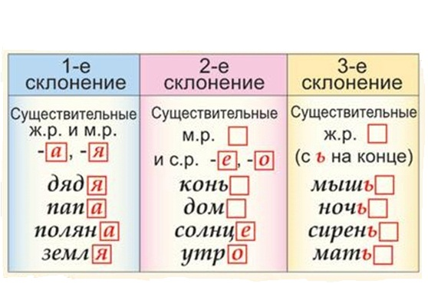
СКЛОНЕНИЕ ИМЁН СУЩЕСТВИТЕЛЬНЫХ
Несклоняемые имена существительные.
Несклоняемыми называются существительные, которые имеют для всех падежей одну и ту же форму.
Среди них имеются как имена нарицательные (кофе, радио, кино, жюри), так и имена собственные (Гёте, Золя, Сочи).
Разносклоняемые имена существительные.
Десять существительных среднего рода на -МЯ(бремя, время, вымя, знамя, имя, пламя, племя, семя, стремя и темя) и существительное мужского рода ПУТЬ в родительном, дательном и предложном падежах в единственном числе имеют окончания существительных 3-го склонения -И, а в творительном падеже принимают окончания существительных 2-го склонения –ЕМ(ЁМ).

Slide 9
Имя прилагательное
ИМЯ ПРИЛАГАТЕЛЬНОЕ - часть речи, которая обозначает признак предмета и отвечает на вопросы какой? какая? какое? чей?
По значению и форме различают разряды прилагательных: качественные, относительные и притяжательные.
Начальная форма имен прилагательных — именительный падеж в единственном числе мужского рода. Имена прилагательные бывают в полной и в краткой форме (только качественные).
В предложении прилагательные в полной форме, как правило, бывают согласованными определениями, иногда являются именной частью составного сказуемого.
Прилагательные в краткой форме употребляются только как сказуемые.
Качественные прилагательные имеют сравнительную и превосходную степень.

Slide 10

Качественные прилагательные
Качественные прилагательные обозначают такой признак (качество) предмета, который может быть в этом предмете в большей или меньшей степени.
Качественные прилагательные обозначают признак предмета по:
форме (прямой, угловатый)
размеру (узкий, низкий)
цвету (красный, лимонный)
свойству (прочный, вязкий)
вкусу (горький, соленый)
весу (тяжелый, невесомый)
запаху (пахучий, ароматный)
температуре (теплый, прохладный)
звуку (громкий, тихий)
общей оценке (важный, вредный) и др.

Slide 11

Качественные прилагательные имеют сравнительную и превосходную степени сравнения. По форме каждая степень может быть простой (состоит из одного слова) и составной (состоит из двух слов): более твердый, самый тихий.
СРАВНИТЕЛЬНАЯ СТЕПЕНЬ
Сравнительная степень показывает, что в том или ином предмете признак появляется в большей или меньшей степени, чем в другом.
ПРЕВОСХОДНАЯ СТЕПЕНЬ
Превосходная степень показывает, что тот или иной предмет превосходит остальные предметы по какому - либо признаку.

Slide 12
Относительные прилагательные
Относительные прилагательные обозначают такой признак предмета, который не может быть в предмете в большей или меньшей степени.
Относительные прилагательные не имеют краткой формы, степеней сравнения, не сочетаются с наречием ОЧЕНЬ, не имеют антонимов.
Относительные прилагательные изменяются по падежам, числам и родам (в единственном числе).
Относительные прилагательные обозначают:
материал (деревянная ложка, глиняный горшок)
количество (пятилетняя дочь, двухэтажный дом)
место нахождения (речной порт, степной ветер)
время (прошлогодний план, январские морозы)
назначение (стиральная машина, пассажирский поезд)
вес, длину, меру (метровая палка, квартальный план) и др.
Притяжательные прилагательные
Притяжательные прилагательные обозначают принадлежность чего - либо лицу и отвечают на вопросы чей? чья? чьё? чьи?
Притяжательные прилагательные изменяются по падежам, числам и родам.

Slide 13
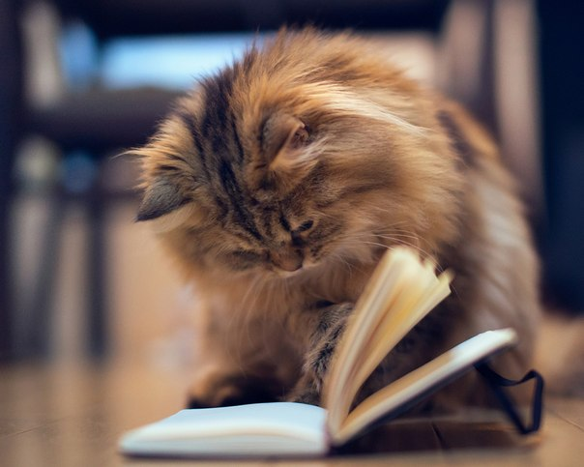
Имя числительное
ИМЯ ЧИСЛИТЕЛЬНОЕ — часть речи, которая обозначает количество предметов, число, а также порядок предметов при счете.
По значению и грамматическим признакам имена числительные делятся на количественные и порядковые. Количественные числительные обозначают количество или число и отвечают на вопрос сколько?
Порядковые числительные обозначают порядок предметов при счете и отвечают на вопросы какой? какая? какое? какие?

Slide 14
Имена числительные изменяются по падежам.
В предложении имена числительные бывают подлежащим, сказуемым, определением, обстоятельством времени.
Простые и составные числительные
По количеству слов числительные бывают простые и составные.
Простые числительные состоят из одного слова, а составные из двух и более слов.
Количественные числительные.
Количественные числительные делятся на три разряда: целые числа, дробные числа и собирательные числительные.
Порядковые числительные.
Порядковые числительные образуются, как правило, от числительных, обозначающих целые числа, обычно без суффиксов: пять — пятый, шесть — шестой.

Slide 15

Местоимение
МЕСТОИМЕНИЕ — часть речи, которая указывает на предметы, признаки и количества, но не называет их.
В предложении местоимения употребляются в роли подлежащего, определения, дополнения, реже — обстоятельства, также местоимение может употребляться в роли сказуемого.
По своему значению и грамматическим признакам местоимения делятся на несколько разрядов:
личные (я, ты, он, она)
возвратное (себя)
вопросительные (кто, что, какой)
относительные (кто, какой, чем, который)
неопределенные (некто, нечто, некоторый)
отрицательные (никто, ничто, сколько-то)
притяжательные (мой, твой, наш, свой)
указательные (тот, этот, такой, таков, столько)
определительные (весь, всякий, другой)

Slide 16

Личные местоимения.
Личные местоимения я и ты указывают на участников речи.
Местоимения он, она, оно, они указывают на предмет, о котором говорится, говорилось ранее или будет говориться. Они служат для связи самостоятельных предложений в тексте.
Местоимение вы может указывать и на одно лицо. Глагол - сказуемое и краткая форма прилагательных и причастий при этом употребляются во множественном числе. Если сказуемое выражается прилагательным полной формы, то оно употребляется в единственном числе.
Возвратное местоимение себя.
Возвратное местоимение себя указывает на то лицо, о котором говорят.
Местоимение себя не имеет формы лица, числа, рода. Оно может быть отнесено к любому лицу единственного и множественного числа, любому роду.
Возвратное местоимение себя в предложении бывает дополнением, иногда — обстоятельством.

Slide 17
Вопросительные и относительные местоимения.
Слова, на которые отвечают имена существительные (кто? что?), прилагательные (какой? чей? каков?), числительные (сколько?), составляют группу вопросительных местоимений.
Те же местоимения без вопроса, а также местоимение который служат для связи простых предложения в составе сложных. Это — относительные местоимения.
Неопределенные местоимения.
Неопределенные местоимения образуются посредством присоединения к вопросительным и относительным местоимениям приставок -кое (кое-что, кое-кто и др.) и -не (некто, несколько и др.), которая всегда находится под ударением, а также суффиксов -то, -либо, -нибудь (кто-то, кто-либо, кто-нибудь и др.).
В предложении неопределенные местоимения бывают подлежащими, дополнениями, определениями.

Slide 18

Отрицательные местоимения.
Отрицательные местоимения (никто, нисколько, некого и др.) служат для отрицания наличия какого-либо предмета, признака, количества или для усиления отрицательного смысла всего предложения.
Они образованы от вопросительных (относительных) местоимений с помощью безударной приставки ни- (никто, никакой, ничей) и ударной приставки не- (некого, нечего).
Отрицательные местоимения изменяются по падежам, числам, а в единственном числе — по родам.
Притяжательные местоимения.
Притяжательные местоимения мой, твой, наш, ваш, свой указывают, какому лицу принадлежит предмет.
Местоимение мой указывает, что предмет принадлежит самому говорящему. Твой указывает на то, что предмет принадлежит лицу, с которым мы беседуем.
Местоимение свой Обозначает принадлежность предмета говорящему, или его собеседнику, или третьему лицу, которые являются в предложении подлежащими.
Все эти местоимения в предложения являются согласованными определениями.

Slide 19
Указательные местоимения.
Указательные местоимения тот, это, этот, такой, таков, столько, сей служат для выделения среди других какого-либо определенного предмета, признака, количества.
Иногда указательные местоимения тот, такой, таков, столько служат для образования сложноподчиненных предложений. В этом случае они являются указательными словами в главном предложении, в придаточном им, как правило, соответствуют относительные местоимения, являющиеся в нем союзными словами.
В предложении указательные местоимения могут быть подлежащим, дополнением, определением, сказуемым.
Определительные местоимения.
Определительные местоимения — весь, всякий, всяческий, каждый, сам, самый, любой, иной, другой.
Местоимения каждый, любой, самый указывают на один предмет из ряда однородных.
Местоимение всякий указывает на любой предмет из многих однородных.
Местоимения весь, всякий определяют предмет как нечто нераздельное.
Местоимение сам указывает на лицо или предмет, который производит действие.
Местоимение самый, кроме названного выше значения, может обозначат степень признака, служит для образования превосходной степени прилагательных.

Slide 20
Глагол
ГЛАГОЛ — часть речи, которая обозначает действие или состояние предмета и отвечает на вопросы что делать? что сделать?
Глаголы бывают несовершенного и совершенного вида.
Глаголы делятся на переходные и непереходные.
Глаголы изменяются по наклонениям.
Глагол имеет начальную форму, которая называется неопределенной формой глагола (или инфинитивом). Она не показывает ни времени, ни числа, ни лица, ни рода.
Глаголы в предложении являются сказуемыми.
Неопределенная форма глагола может входить в составное сказуемое, может быть подлежащим, дополнением, определением, обстоятельством.
Неопределенная форма глагола (или инфинитив)
Глаголы в неопределенной форме (в инфинитиве) отвечают на вопросы что делать? или что сделать?
Глаголы в неопределенной форме имеют вид, переходность и непереходность, спряжение. Глаголы в неопределенной форме имеют окончания -ТЬ, -ТИ или НУЛЕВОЕ.

Slide 21

Виды глагола
Глаголы несовершенного вида отвечают на вопрос что делать?, а глаголы совершенного вида — что сделать?
Глаголы несовершенного вида не указывают на завершенность действия, на его конец или результат. Глаголы совершенного вида же указывают на завершенность действия, на его конец или результат.
Переходные и непереходные глаголы
Глаголы, которые сочетаются или могут сочетаться с существительным или местоимением в винительном падеже без предлога, называются переходными.
Переходные глаголы обозначают такое действие, которое переходит на другой предмет.
Существительное или местоимение при переходном глаголе может стоять в родительном падеже.
Глаголы являются непереходными, если действие прямо не переход на другой предмет.
К непереходным относятся глаголы с суффиксом -СЯ (-СЬ).

Slide 22
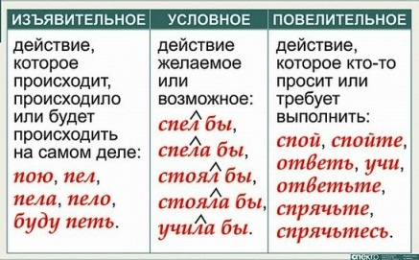
НАКЛОНЕНИЕ ГЛАГОЛА

Slide 23
ВРЕМЯ ГЛАГОЛА
НАСТОЯЩЕЕ ВРЕМЯ
Глаголы в настоящем времени показывают, что действие происходит в момент речи: Весела сияет месяц над селом. Белый снег сверкает синим огоньком (И. Никитин).
Глаголы в настоящем времени могут обозначать действия, которые совершаются постоянно, всегда: После зимы наступает весна.
Глаголы в настоящем времени изменяются по лицам и числам.
БУДУЩЕЕ ВРЕМЯ
Глаголы в будущем времени показывают, что действие будет происходить после момента речи: Увидишь, что это за человек! Ты сразу его полюбишь и подружишься с ним, голубчик! (А. Чехов);
Будущее время имеет две формы: простую и составную.

Slide 24

Форма будущего составного глаголов несовершенного вида состоит из будущего времени глагола быть и неопределённой формы глагола несовершенного вида: буду рисовать, буду стараться. От глаголов совершенного вида образуется будущее время простое (прочитаю), от глаголов несовершенного вида — будущее время составное (буду читать).
Форма будущего простого глаголов совершенного вида образуется так же, как и форма настоящего времени: открою, откроешь, откроет, откроем, откроете, откроют; выучу, выучишь, выучит, выучим, выучите, выучат. В будущем простом глаголы имеют те же личные окончания, что и глаголы несовершенного вида в настоящем времени.

Slide 25
ПРОШЕДШЕЕ ВРЕМЯ
Глаголы в прошедшем времени показывают, что действие происходило до момента речи: Поздняя осень. Грачи улетели, лес обнажился, поля опустели (Н. Некрасов).
При описании прошлого часто вместо прошедшего времени употребляется настоящее время: Возвращаюсь вчера с вокзала домой, иду тёмной улицей. Вдруг вижу: у фонаря что-то белеет.
Глаголы в форме прошедшего времени образуются от неопределённой формы (инфинитива) с помощью суффикса -л-: строить — строил, строила, строили; работать — работал, работала, работали.
Глаголы в неопределённой форме на -чь, -ти, -путь (несовершенного вида) образуют формы прошедшего времени единственного числа мужского рода без суффикса -л-: беречь — берёг /но берегла), нести-—нёс (но несла), печь — пёк /но пекла), сохнуть — сох /но сохла) и т. д.
Глаголы прошедшего времени изменяются по числам (рассказал — рассказали), а в единственном числе — по родам. Во множественном числе глаголы в прошедшем времени по лицам не изменяются.

Slide 26
Причастие
ПРИЧАСТИЕ - особая форма глагола, которая обозначает признак предмета по действию и отвечает на вопросы какой? какая? какое? какие?
Как формы глагола, причастия обладают некоторым его грамматическими признаками. Они бывают совершенного вида и несовершенного; настоящего времени и прошедшего; возвратными и невозвратными.
Формы будущего времени причастия не имеют.
Причастия бывают действительные и страдательные.
Причастия изменяются по падежам, по числам, по родам. Падеж, число, род причастий определяется по падежу, числу, роду существительного, к которому причастие относится. Некоторые причастия, как и прилагательные, имеют полную и краткую форму.
Как и прилагательное, причастие в полной форме в предложении бывает определением.
Причастия в краткой форме употребляются только в качестве именной части составного сказуемого.

Slide 27
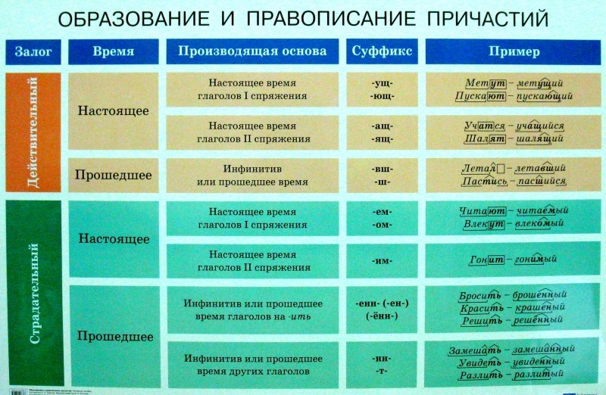

Slide 28
Деепричастие
ДЕЕПРИЧАСТИЕ - особая форма глагола, которая обозначает добавочное действие при основном действии, выраженном глаголом, и отвечает на вопросы что делая? что сделав?
Как форма глагола, деепричастие обладает некоторыми его грамматическими признаками. деепричастия бывают совершенного и несовершенного вида. Они сохраняют вид глагола, от которого образованы.
Деепричастие сохраняет глагольный признак - переходность.
Деепричастие, как и глагол, может быть возвратным и невозвратным.
В предложении деепричастие бывает обстоятельством.

Slide 29
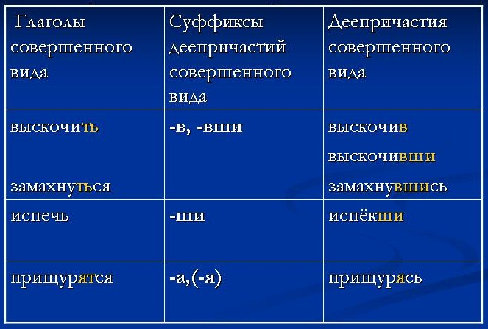
ГЛАГОЛЫ И ДЕЕПРИЧАСТИЯ СОВЕРШЕННОГО ВИДА

Slide 30
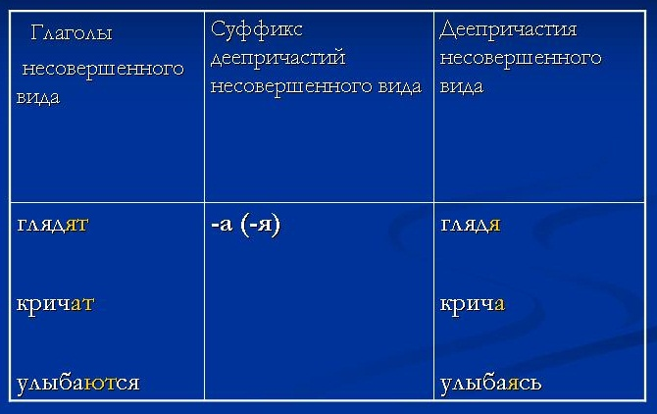
ГЛАГОЛЫ И ДЕЕПРИЧАСТИЯ НЕСОВЕРШЕННОГО ВИДА

Slide 31

Наречие
НАРЕЧИЕ — часть речи, которая обозначает признак действия, признак предмета и другого признака.
Наречие могут относиться к глаголу, к его особым формам - причастию и деепричастию, а также к имени существительному, имени прилагательному и другому наречию.
Наречие обозначает признак действия, если присоединяется к глаголу и деепричастию.
Наречие обозначает признак предмета, если присоединяется к имени существительному.
Наречие обозначает признак другого признака, если присоединяется к прилагательному, причастию и другому наречию.
Наречие не изменяется, т.е. не склоняется и не спрягается.
В предложении наречия чаще всего бывают обстоятельствами.

Slide 32
Наречия по значению делятся на следующие группы:
Наречия образа действия — как? каким образом? — быстро, хорошо, вдребезги
Наречия времени — когда? с каких пор? до каких пор? как долго? — сегодня, теперь, зимой
Наречия места — где? куда? откуда? — вдали, наверху, домой
Наречия причины — почему — сгоряча, сослепу, поневоле
Наречия цели — зачем? — нарочно, назло
Наречия меры и степени — сколько? во сколько? насколько? в какой степени? в какой мере? — очень, вполне, чрезвычайно.
Особую группу составляют наречия, которые не называют признаки действия, а только указывают на них. Они, помимо основного назначения, используются для связи предложений в тексте.
Указательные наречия (здесь, там, тут, туда, оттуда, тогда)
Неопределенные наречия (где-то, куда- то, кое- где)
Вопросительные наречия (как, почему, где)
Отрицательные наречия (нигде, никогда, никуда, негде)

Slide 33
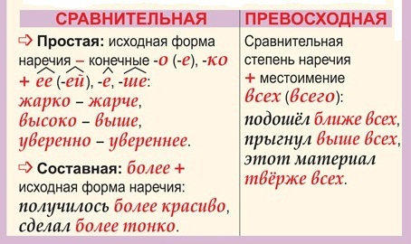
СТЕПЕНИ СРАВНЕНИЯ НАРЕЧИЙ

